Slide 1
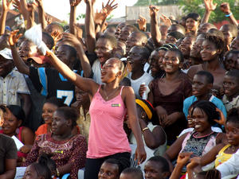
BOJ ZA ŽENSKE PRAVICE

Slide 2
PRAZGODOVINA
Ženske enakopravne moškim
Gospodinje, skrbijo za otroke
Kasneje se pojavi obdobje matriarhata (vladajo ženske) nato patriarhata (vladajo moški)

Slide 3
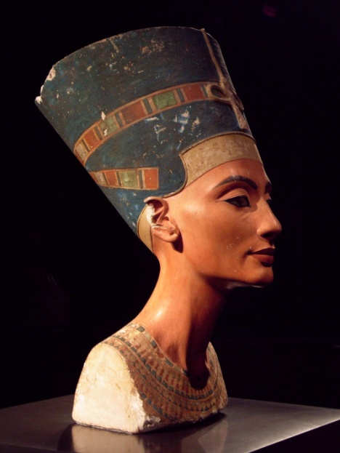
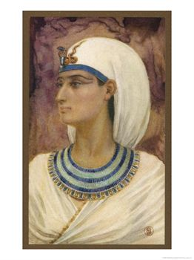
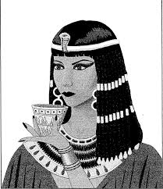
STARI VEK
EGIPT:
Svobodna izbira partnerja
Imele visoke položaje (faraonka, zdravnica,trgovka…)
Faraonke:
Nefretete Hačepsut
Kleopatra

Slide 4
GRČIJA:
Omejena svoboda zunaj domovanja
Bile pod nadzorom moža, očeta
Edina družbena vloga kjer so lahko sodelovale je bila vera
Doma so nadzorovale dogajanje v hiši, skrbele za oblačila in vzgajanje
Gospodinjska dela so opravljali sužnji
Niso se smele udeležiti OI, jih gledati, ker udeleženci niso imeli oblačil

Slide 5
RIM
Niso imele volilne pravice
Višji položaj kot je imel njihov mož ali oče, višji položaj so posredno imele tudi one
Ženska naj bi se omožila, vodila gospodinjstvo in skrbela za otroke
Kmečka dekleta se niso smela oženiti, bile so brezpravne

Slide 6
SREDNJI VEK
Ženske so postavljali v položaj moškega, ki mu nekaj manjka
Bile so izključene iz javnega življenja
Nekatere so lahko dedovale zemljo in za nekaj časa celo vladale
Dejavne so bile v prehrambeni dejavnosti in sicer kot pekarice, mlinarice, prodajalke…
Ukvarjale so se tudi s prostitucijo in služabništvom
Niso vplivale na to, s kom se bodo poročile- posledica tega pa so bile skrivne in nedovoljene poroke

Slide 7
NOVI VEK
Kmečka dekleta se niso smele poročiti
Niso imele nobenih pravic
Delodajalci so grdo ravnali z njimi in posegali v njihove pravice
Če so rodile nezakonskega otroka, so jih vrgli na cesto
Vodile so gospodinjstvo, rojevale in vzgajale otroke
Moški so menili, da ženske nimajo nič v zvezi s politiko

Slide 8
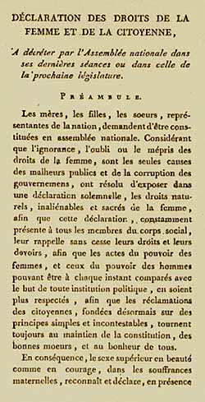
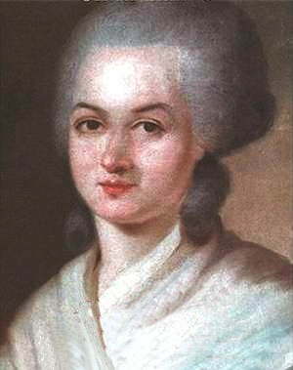
NOVI VEK
Ženske želijo izpostaviti enakost pravic obeh spolov
Olymmpe de Gouges napiše deklaracijo o pravicah žensk in državljank, ki je poudarila:
-sposobnost žensk, da sprejemajo moralne in razumne odločitve
- ženske vrline
- ženska kot moškemu enakovredna

Slide 9
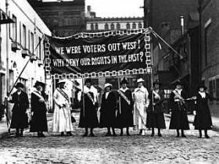
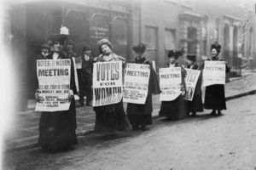
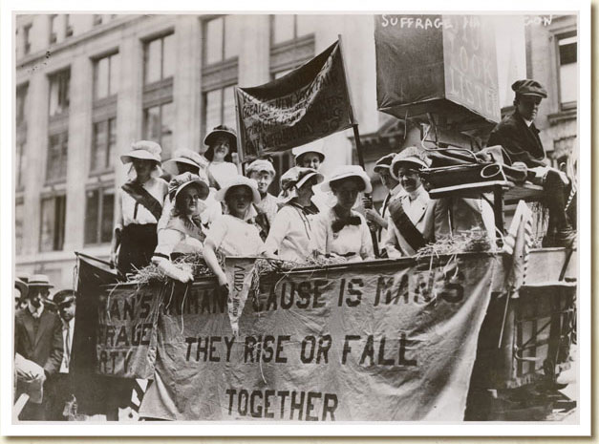
SUFRAŽETKE
Sufražetke so bile prve ženske, ki so se množično borile za pravice žensk. V ZDA, Veliki Britaniji in Kanadi so prirejale proteste
Poslanci v parlamentu niso podpirali njihovih zahtev.
Mnoge so kaznovali z zaporom, toda tudi tam se niso odpovedale svojim ciljem.
Po letu 1918 so se ženske, stare čez 30 let, ki so plačevale najemnino ter imele diplomo, lahko udeležile volitev. Šele z letom 1928 so znižali starost volilnih upravičenk in upravičencev na 21 let.

Slide 10
PRIDOBITEV VOLILNE PRAVICE
Najprej so dobile pravico do volitev na mestni oz. lokalni ravni.
Samske, izobražene in davkoplačevalne ženske so dobile volilno pravico pred ženskami, ki so bile poročene.

Slide 11
ZNAMENITE ŽENSKE V PRETEKLOSTI

Slide 12
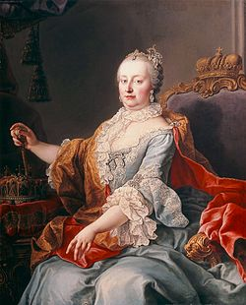
MARIJA TEREZIJA
Edina vladarica Habsburških dežel.
Postala cesarica Svetovnega Rimskega cesartstva.
Skupaj s svojim možem Jožefom II. uvedla mnogo reform (upravne, sodne, davčne, gospodarske, verske, reforme v vojski, šolske...)
Zaradi njunih reform se poveča
trgovanje, izboljša položaj kmetov,
poveča se izobraženost...
Leta 1774 uvede obvezno šolanje
za dečke in dekleta med 6 in 12 letom

Slide 13
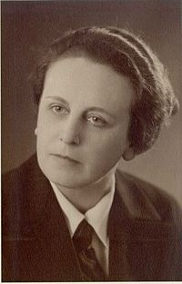
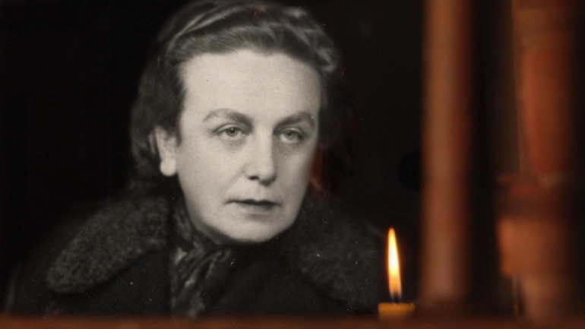
ANGELA VODE:
Slovenska učiteljica, publicistka, borka za ženske pravice, predvojna komunistka, soustanoviteljica osvobodilne fronte.
Poučevala je otroke z motnjami v razvoju.
Izdala knjigo:Pomen pomožnega šolstva in njegov razvoj v Jugoslaviji.
Ena izmed prvih bork za ženske pravice na slovenskem.
Na temo ženskih pravic je izdala še več knjig.

Slide 14
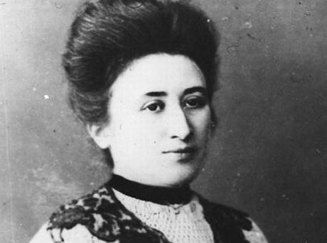
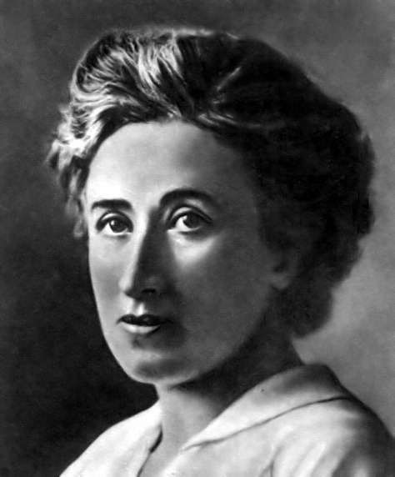
ROSA LUXEMBURG:
Poljska političarka, filozofinja in revolucionarka
Napisala številne spise in ekonomske analize
Študirala filozofijo, zgodovino, politiko, ekonomijo in matematiko

Slide 15
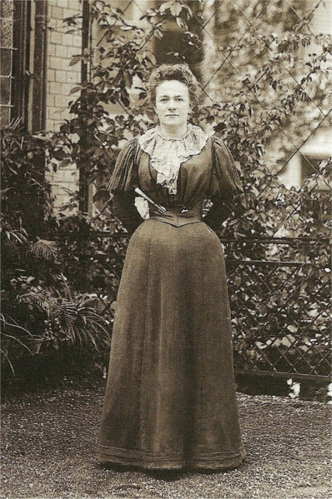
CLARA ZETKIN:
Nemška političarka, borka za ženske pravice, učiteljica na ljudski šoli
Ideja, da bi ženske dosegle enakopravnost moškim.
Med vojno večkrat priprta, zaradi svoje opredeljenosti proti vojni.
Zaveznica Sovjetske Zveze.
Dobila veliko priznanj.
Pobuda za dan žena (včasih 19. marca,
danes 8. marec)

Slide 16
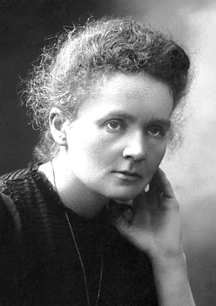
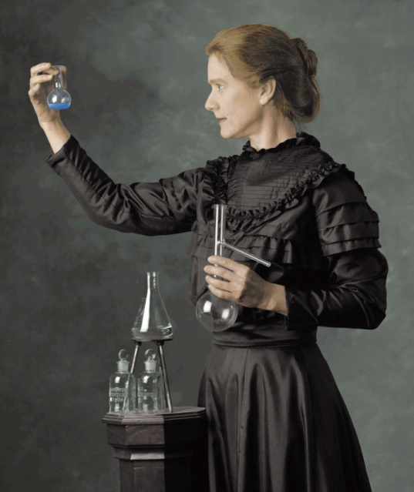
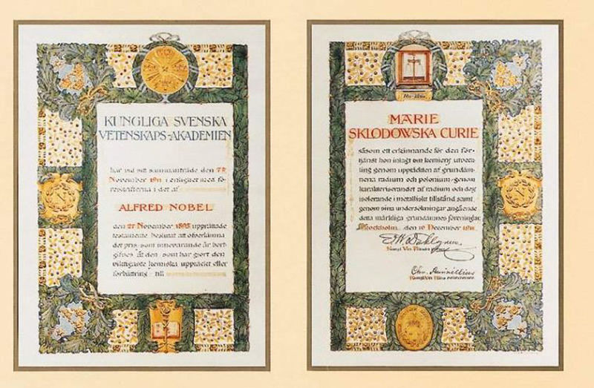
MARIE CURIE
Poljska fizičarka, kemičarka
Prva ženska, ki je v Parizu poučevala kemijo in fiziko
Odkrila dva nova radioaktivna elementa: polonij in radij
Nobelova nagrajenka za fiziko in kemijo

Slide 17
ZNAMENITE ŽENSKE DANES

Slide 18
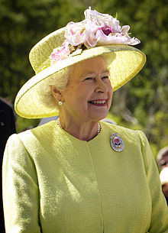
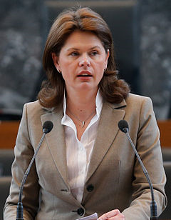
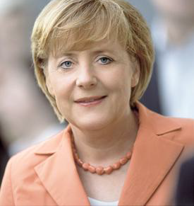
Danes ženske zavzemajo enako visoke položaje kot moški.
V svetu je veliko žensk na visokih položajih:
  Angela Merkel (nemška kanclerka)
  Julija Timošenko (predsednica ukrajinske vlade)
  Elizabeta II . (kraljica Anglije)
  Alenka Bratušek (predsednica vlade RS)

Slide 19
MNENJA
Včasih ženske niso bile enakopravne moškim.
To je bilo nepravično in nesmiselno, saj smo
vsi ljudje enakopravni.

Slide 20
VIRI
http://www.rtvslo.si/zabava/na-danasnji-dan/8-marec-dan-v-znamenju-zensk/172617
http://linoit.com/users/knjiznicarkamateja/canvases/Sufra%C5%BEetke
http://vedez.dzs.si/dokumenti/dokument.asp?id=459
http://www.zpm-mb.si/attachments/sl/285/Zenske_ki_so_spremenile_svet.pdf

